Slide 1
Развивающая предметно-пространственная среда на участке в зимнее время.
МБДОУ «Детский сад с.Большой Содом»

Slide 2
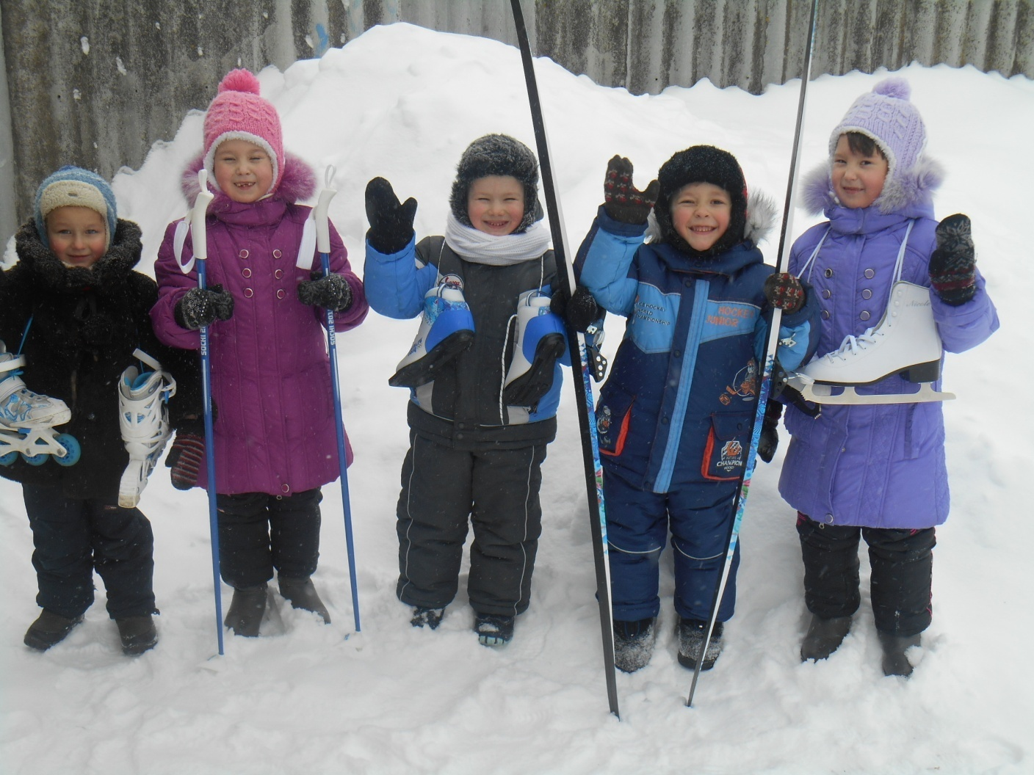
«ДЕНЬ, ПРОВЕДЁННЫЙ РЕБЁНКОМ БЕЗ ПРОГУЛКИ,
НАВСЕГДА ПОТЕРЯН ДЛЯ ЕГО ЗДОРОВЬЯ»
Г.Н. СПЕРАНСКИЙ
Падал, падал,
Снег с утра –
То-то рада детвора!
Не теряют ни минутки,
На участке смех
и шутки!

Slide 3
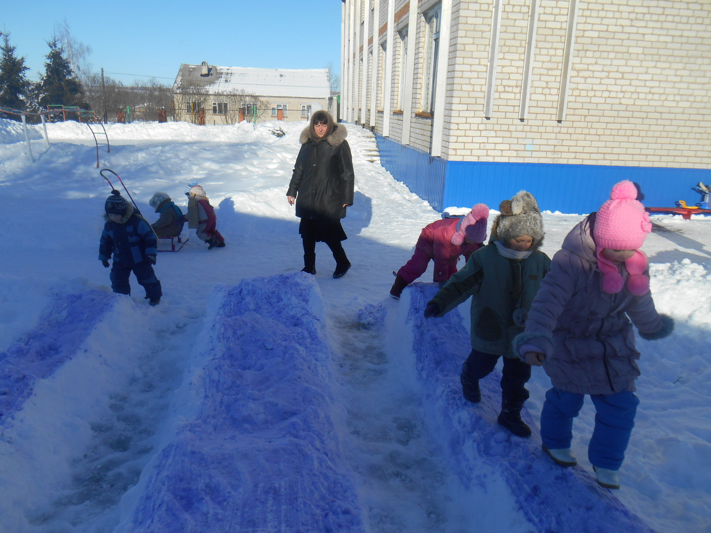
-
Ходьба по снежному валу и спрыгивание с него

